Slide 1
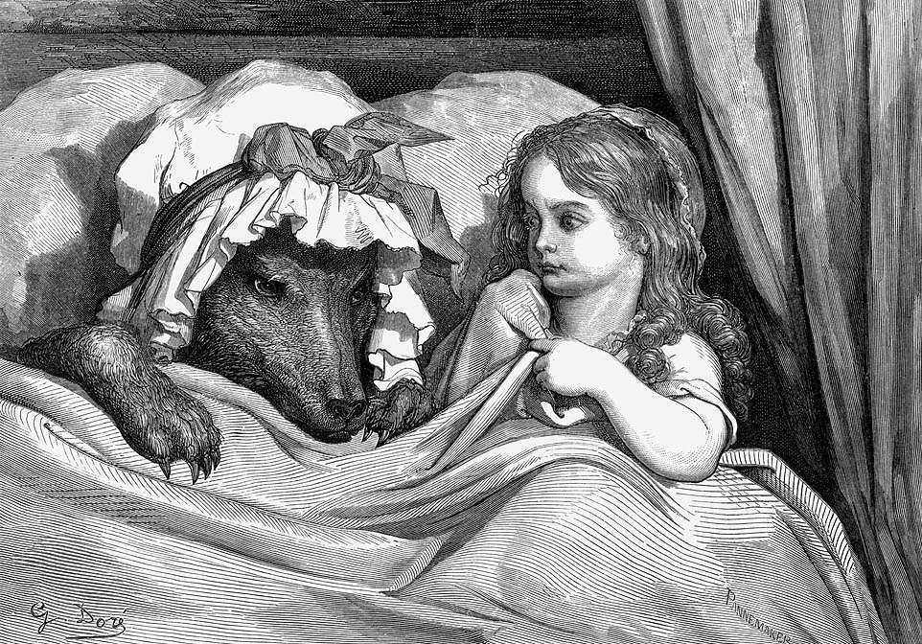
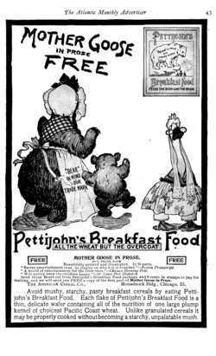
Seminario 2:
Sinestesia
Los binomios fantásticos

Slide 2
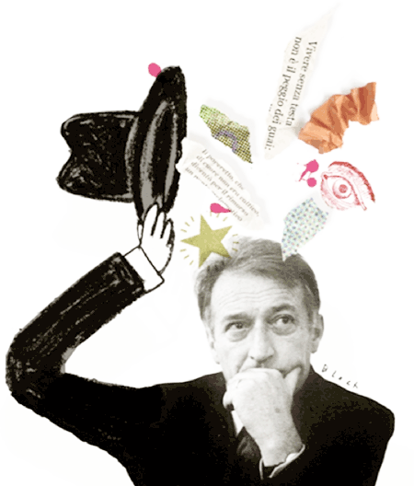
Máquina para generar binomios fantásticos
Según las instrucciones de Gianni Rodari
en su Gramática de la fantasía.
Gianni Rodari (1920-1980), por cierto, es este señor de aquí

Slide 3
Proceda a crear su texto
Sustantivo 1
Sustantivo 2
En este espacio unimos los dos elementos mediante una preposición
Por último, este texto lo sustituimos por la historia.
En este espacio unimos los dos elementos mediante una preposición distinta a la anterior
En este espacio unimos los dos elementos mediante una preposición distinta a las dos anteriores

